Slide 1
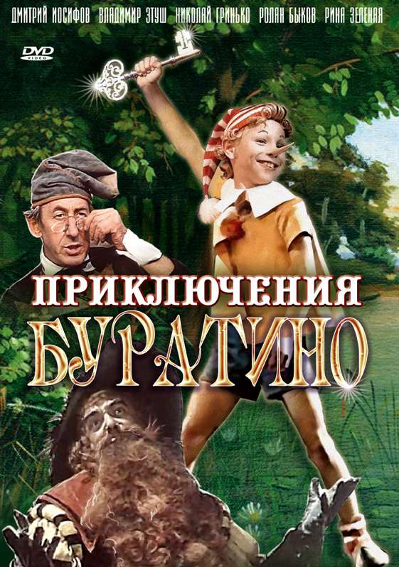
Советский двухсерийный музыкальный телевизионный фильм по мотивам сказки Алексея Толстого «Золотой ключик, или Приключения Буратино», созданный на киностудии «Беларусьфильм»
в 1975 году. Телепремьера состоялась
1-2 января 1976 года.

Slide 2
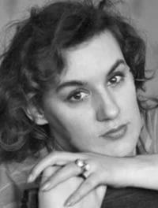
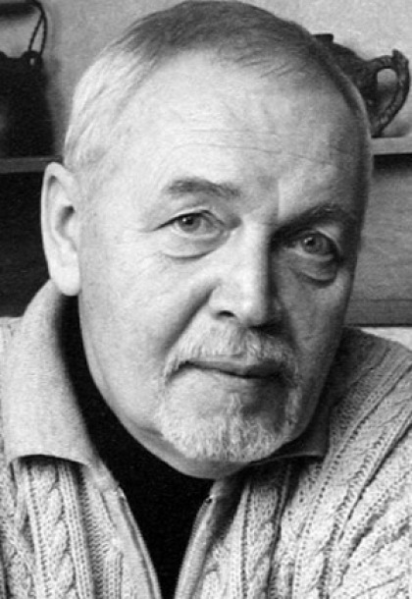
Сценарист: Инна Веткина
Режиссер: Леонид Нечаев

Slide 3
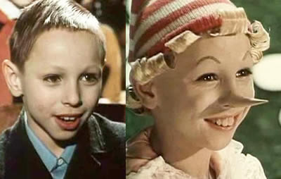
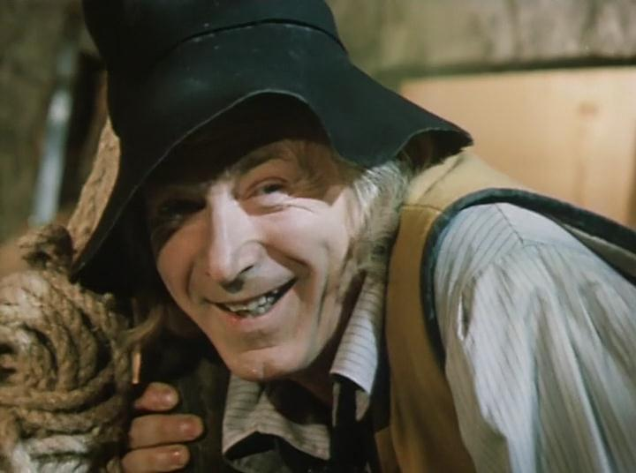
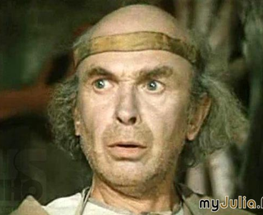
Актеры фильма
Дмитрий Иосифов
Юрий Катин-Ярцев
Николай Гринько

Slide 4
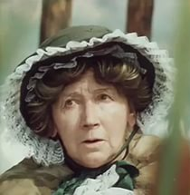
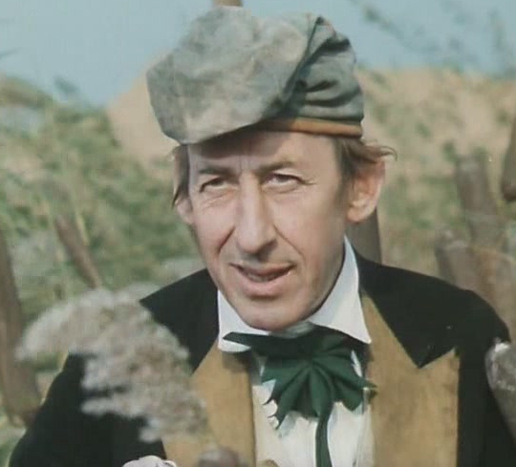
Актеры фильма
Владимир Басов
Рина Зеленая

Slide 5
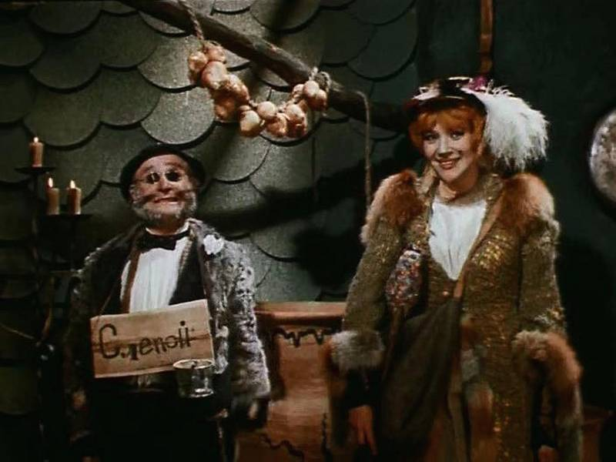
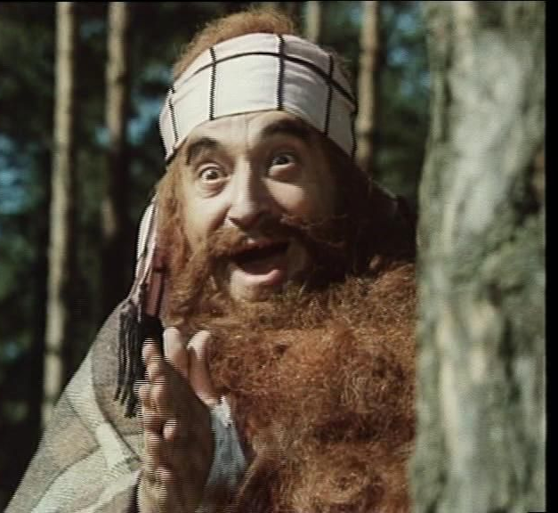
Актеры фильма
Ролан Быков и Елена Санаева
Владимир Этуш

Slide 6
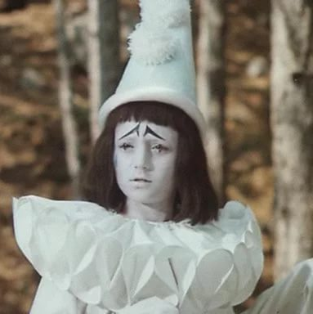
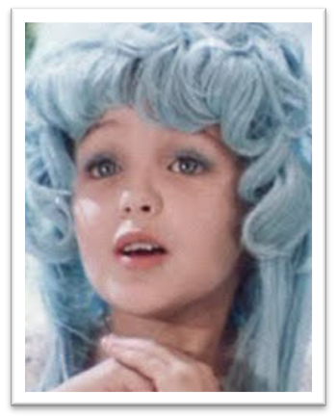
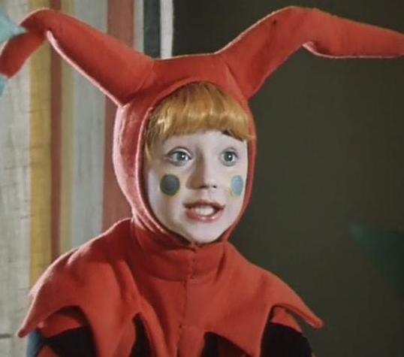
Актеры фильма
Роман Столкарц Томас Аугустинас
Григорий Светлорусов
Татьяна Проценко

Slide 7
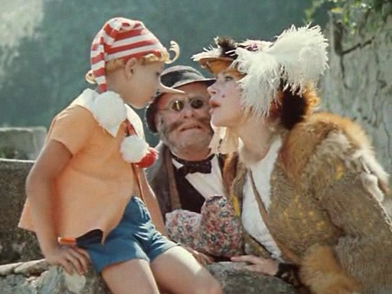
Песня «Буратино»

Slide 8
Понравилась больше всего песня
«Буратино»,потому что она веселая,жизнерадостная.
Снялась бы в роли Мальвины.

Slide 9
Спасибо за внимание!
Выполнила Музипова Айзана
ученица 2 д класса
МБОУ СОШ №7 гТуймазы

